Slide 1

基于RuoYi-Cloud框架的网络协同微服务平台搭建
中国科学技术大学大学生创新创业开题答辩
小组成员：董松玮，刘尊旭，赵雨洁
指导老师：汪玉洁 副教授

Slide 2
01
选题依据
02
研究内容和方法
contents
03
期望取得的成果
04
工作进展安排

Slide 3
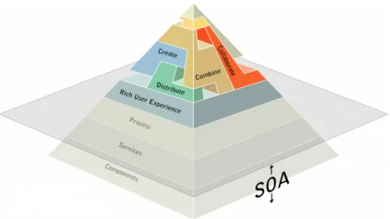
1 选题依据
面向服务的体系架构SOA（Service-Oriented Architecture）
SOA是一个组件模型，它将应用程序的不同功能单元（称为服务）进行拆分，并通过这些服务之间定义良好的接口和协议联系起来。
微服务的技术特点
单一职责的。一个微服务应该都是单一职责的，这才是“微”的体现，一个微服务解决一个业务问题。
面向服务的。将自己的业务能力封装并对外提供服务，这是继承SOA的核心思想，一个微服务本身也可能使用到其它微服务的能力。

Slide 4
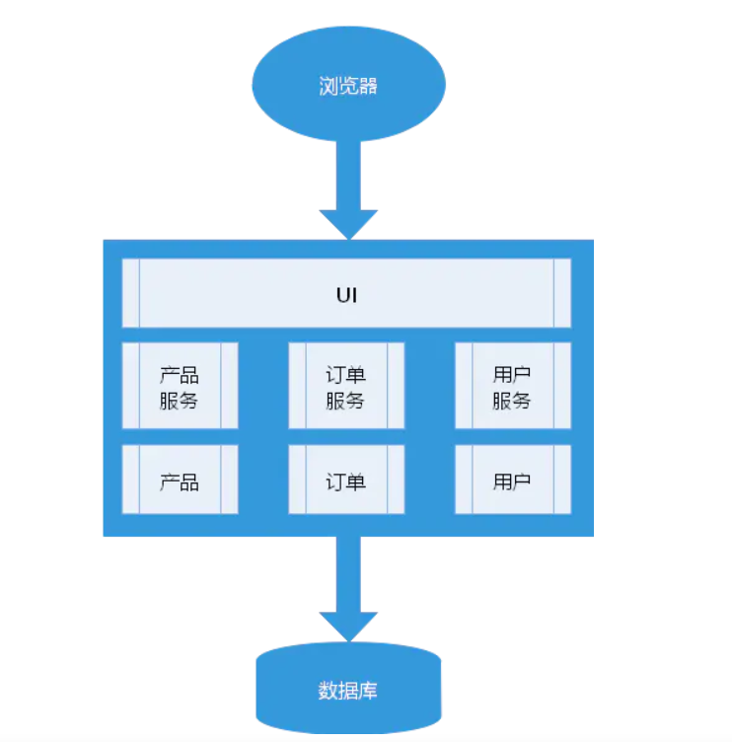
1
选题依据
传统架构与微服务架构对比
传统架构：单体式
效率低：开发都在同一个项目改代码，相互等待，冲突不断
维护难：代码功功能耦合在一起，新人不知道何从下手
不灵活：构建时间长，任何小修改都要重构整个项目，耗时
稳定性差：一个微小的问题，都可能导致整个应用挂掉

Slide 5
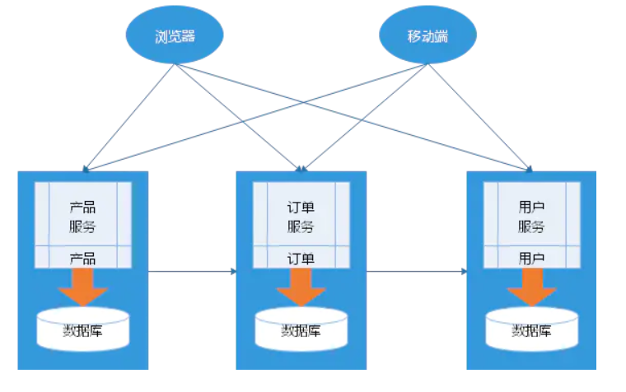
1
选题依据
传统架构与微服务架构对比
微服务架构：高内聚低耦合
每个微服务独立运行在自己进程里
每个服务为独立的业务开发
优点：易于开发和维护，启动较快，局部修改容易部署
研究意义：
大厂追求的架构；
流量分压；
模块自治；
服务隔离保护；

Slide 6
01
选题依据
02
研究内容和方法
contents
03
期望取得的成果
04
工作进展安排

Slide 7
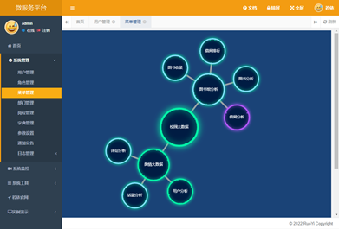
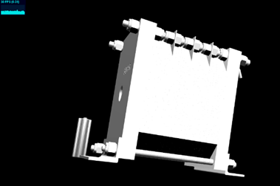
2
研究内容和方法
研究工具：借助RuoYi-cloud开发工具
解决框架
基本思路：通过查阅网上资料，学习相应的JavaScript，HTML5等网页开发需要的语言，搭建微服务平台。
前端需要构建类似知识图谱的结构，达到模块化效果，契合微服务架构。
同时借助three.js绘制3d模型，达到网页3d可视化渲染的效果
后端搭建数据库，用于具体的产品等信息，可与前端用户操作交互。

Slide 8
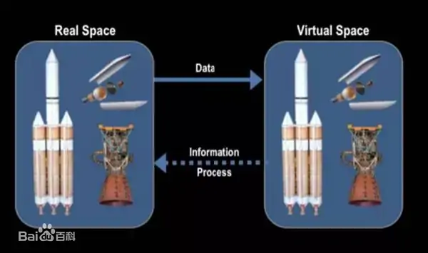
2
研究内容和方法
更进一步：与数字孪生技术融合
数字孪生（Digital Twin）：最早出现于NASA对于航空航天飞行器的健康维护与保障。
创建和物理实体等价的虚拟体或数字模型：仿真分析，实时反馈
现实意义：对物理实体的运行状态进行监控，依据采集的物理实体的运行数据完善虚拟体的仿真分析算法，从而对物理实体的后续运行和改进提供更加精确的决策。
当实体较为珍贵时，可以基于数字表达对物理产品进行真实条件或模拟条件下的测试。
实验数据：由导师实验室提供
组员工作：基于该平台搭建能够实现数字孪生技术的服务功能

Slide 9
01
选题依据
02
研究内容和方法
contents
03
期望取得的成果
04
工作进展安排
Notes:
接下来是第三部分，已取得的成果

Slide 10
3
期望取得的成果
本项目的成果将以学术论文或研究报告的形式提交。在国内外核心杂志上发表1-2篇论文
将基于RuoYi-Cloud开源框架搭建完成一个网络协同制造微服务平台，预计部署应用在2个平台（智慧交通、数字能源云）。
采用微服务架构搭建平台，其优点为高内聚低耦合，可以实现云原生，在云中部署。为产品的设计优化、服务跟踪与迭代优化技术打下平台基础。（平台的通用性：任意产品都可以基于此平台进行二次开发来添加个性化服务）
Notes:
目前已发表或录用的论文3篇，在审论文1篇，准备在投论文1篇

Slide 11
01
选题依据
02
研究内容和方法
contents
03
期望取得的成果
04
工作进展安排
Notes:
第四部分是工作进展安排

Slide 12
3
工作进度安排
1、在已有研究基础上，整理相关文献与资料，对相关理论、方法和进行系统整理、分析，进一步细化研究路线与方案。（2周）
2、进行环境部署以运行RuoYi-Cloud开源框架（2周）
3、熟悉RuoYi-Cloud开源框架主要特性及所需内置功能，搭建基础微服务平台。（8周）
4、基于Three.js的产品网页3D可视化模型搭建及实时渲染，并嵌入到微服务平台。（6周）
5、微服务平台与MySQL数据库的交换管理及显示（4周）
6、论文撰写、项目总结与验收（4周）

Slide 13
感谢各位评审老师！
Q&A

